Slide 1
Ανοικτά Ακαδημαϊκά Μαθήματα
στο Πανεπιστήμιο Αθηνών

Slide 2
Βασικά στοιχεία του νομικού πλαισίου σχετικά με τα πνευματικά δικαιώματα – Οι άδειες Creative Commons
Δρ. Μαριάνθη Πετράκη
Κεντρική Ομάδα Υποστήριξης έργου
mpetraki@noc.uoa.gr

Slide 3
άδεια χρήσης
Το παρόν υλικό διατίθεται με άδεια χρήσης Creative Commons Ελλάδα Αναφορά Παρόμοια Διανομή έκδοση 3.0.
Στην παρουσίαση αυτή γίνεται χρήση υλικού από:
Τσιαβός Π., Πετράκη Μ. (2014) Θέματα Πνευματικής Ιδιοκτησίας, Ενημερωτική Εκδήλωση της Δράσης «Ανοικτά Ακαδημαϊκά Μαθήματα στο Πανεπιστήμιο Αθηνών», Αθήνα 09.04.2014
Τσιαβός Π. (2013) Βασικά Ζητήματα Θέματα Αδειοδότησης, AuTh OpenCourses, Θεσσαλονίκη 27.06.2013
Η αναφορά στην Παρουσίαση αυτή να γίνεται ως εξής:
Πετράκη Μ. (2014) Βασικά στοιχεία του νομικού πλαισίου σχετικά με τα Πνευματικά Δικαιώματα- Οι άδειες Creative Commons, «Ανοικτά Ακαδημαϊκά Μαθήματα στο Πανεπιστήμιο Αθηνών», Α’ Κύκλος Εκπαίδευσης Προσωπικού Υποστήριξης 21.05.2014

Slide 4
Χρηματοδότηση
Το έργο υλοποιείται στο πλαίσιο του Επιχειρησιακού Προγράμματος «Εκπαίδευση και Δια Βίου Μάθηση» και συγχρηματοδοτείται από την Ευρωπαϊκή Ένωση (Ευρωπαϊκό Κοινωνικό Ταμείο) και από εθνικούς πόρους.

Slide 5
ΑΨΜ & πνευματικά δικαιώματα
Εκπαιδευτικό υλικό άλλων δημιουργών
Πρωτότυπο εκπαιδευτικό υλικό μέλους ΔΕΠ
Δημιουργία μαθήματος
Ανοικτό Ψηφιακό Μάθημα
Ψηφιακή
έκδοση
Αδειοδότηση
Εκκαθάριση
Notes:
Τα θέματα Πνευματικής Ιδιοκτησίας υπεισέρχονται στη διαδικασία ανάπτυξης ενός ανοικτού ψηφιακού μαθήματος σε δύο φάσεις:
Η πρώτη φάση είναι αυτή της δημιουργίας του μαθήματος, κατά την οποία το μάθημα δομείται κυρίως από το πρωτότυπο εκπαιδευτικό υλικό του δημιουργού του, δηλαδή του διδάσκοντα, και, δευτερευόντως, από εκπαιδευτικό υλικό διαφόρων μορφών (από απλό κείμενο ως διαγράμματα, εικόνες και βίντεο) που έχει παραχθεί από άλλους δημιουργούς. Και ενώ η χρήση του υλικού αυτού επιτρέπεται από το νόμο, υπό ορισμένες προϋποθέσεις, εάν το μάθημα γίνεται στους φυσικούς χώρους του Πανεπιστημίου (αμφιθέατρα, εργαστήρια κτλ), τα πράγματα αλλάζουν εάν το μάθημα προσφέρεται σε ανοικτό ψηφιακό περιβάλλον, μέσω του Διαδικτύου, όπως στην περίπτωσή μας.
Στη φάση αυτή, λοιπόν, θα πρέπει να γίνουν κάποιες ενέργειες προκειμένου η χρήση του εκπαιδευτικού υλικού άλλων δημιουργών να γίνει με σύννομο τρόπο, διαδικασία που είναι γνωστή ως εκκαθάριση του υλικού.
Η δεύτερη φάση είναι αυτή κατά την οποία το μάθημα έχει δημιουργηθεί, και επίκειται η ψηφιακή έκδοσή του.
Στη φάση αυτή, αποφασίζεται η άδεια με την οποία θα διατίθεται το μάθημα, και η οποία είναι αυτή που θα καθορίζει τους όρους χρήσης του μαθήματος από άλλους.
Η διαδικασία αυτή είναι γνωστή ως αδειοδότηση.
Στα πλαίσια του έργου, ο χαρακτηρισμός «Ανοικτά Ακαδημαϊκά Μαθήματα» υποδηλώνει και την ψηφιακή έκδοση των μαθημάτων με ανοικτή άδεια χρήσης Creative Commons.
Στα πλαίσια του συγκεκριμένου έργου έχει αποφασιστεί ότι τα ΑΨΜ, ως παραδοτέα του έργου, θα διατίθενται με την άδεια CC-BY-NC-ND.
Οι δύο αυτές ενέργειες: η εκκαθάριση του υλικού άλλων δημιουργών και η αδειοδότηση του μαθήματος διέπονται από ένα συγκεκριμένο νομικό πλαίσιο και απαιτούν ορισμένες διαδικασίες.
Στην παρουσίαση αυτή, θα παρουσιαστούν συνοπτικά τα βασικά σημεία αυτού του νομικού πλαισίου, καθώς και οι σχετικές διαδικασίες που έχουν αναπτυχθεί από το έργο.

Slide 6
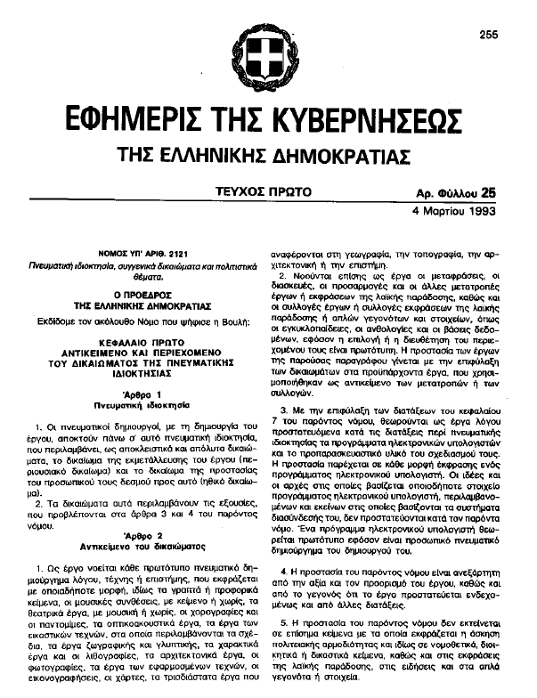
Το νομικό πλαίσιο
Notes:
Το νομικό πλαίσιο στο οποίο κινούμαστε συνίσταται κυρίως από τον Ν. 2121/1993, ο οποίος περιέχει τις βασικότερες διατάξεις του δικαίου πνευματικής ιδιοκτησίας και το σύστημα των ανοικτών αδειών Creative Commons.

Slide 7
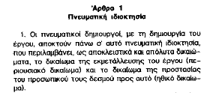
Ο Ν. 2121/93 – Πνευματική Ιδιοκτησία

Slide 8
Ο Ν. 2121/93
Ο δημιουργός πρωτότυπου πνευματικού έργου αποκτά αυτομάτως, με τη δημιουργία του έργου, αποκλειστικά και απόλυτα πνευματικά δικαιώματα στο έργο του © copyright – All rights reserved
ΔΕΝ απαιτούνται διατυπώσεις για την κτήση των δικαιωμάτων πνευματικής ιδιοκτησίας.
 Κάθε πρωτότυπο πνευματικό έργο προστατεύεται από πνευματικά δικαιώματα αυτομάτως με τη δημιουργία του. Γενικά, η χρήση του απαιτεί τη λήψη συγκεκριμένης άδειας. Τα πνευματικά δικαιώματα συνίστανται από το:
Περιουσιακό δικαίωμα (εκμετάλλευση του έργου)
Ηθικό δικαίωμα (δεσμός του δημιουργού με το έργο)
Notes:
Με βάση το Ν. 2121/1993, ο δημιουργός οποιουδήποτε πρωτότυπου πνευματικού έργου αποκτά αυτομάτως, με τη δημιουργία του έργου, αποκλειστικά και απόλυτα πνευματικά δικαιώματα στο έργο του, το γνωστό copyright.
Η διαδικασία είναι αυτόματη, με την έννοια ότι δεν απαιτείται από τον πνευματικό δημιουργό να δηλώσει κάπου το έργο του, ούτε να το σηματοδοτήσει με το σύμβολο του © προκειμένου να αποκτήσει αυτά τα δικαιώματα.
Τα δικαιώματα αυτά περιλαμβάνουν: το δικαίωμα της εκμετάλλευσης του έργου (ή περιουσιακό δικαίωμα) και το δικαίωμα της προστασίας του προσωπικού του δεσμού προς αυτό (ή ηθικό δικαίωμα). Σε δεύτερο χρόνο, ο δημιουργός μπορεί να εκχωρήσει μέρη του περιουσιακού μόνο δικαιώματος σε τρίτους (π.χ εκδότες).
Συμπερασματικά, κάθε πρωτότυπο πνευματικό έργο προστατεύεται από αποκλειστικά και απόλυτα δικαιώματα αυτομάτως με τη δημιουργία του.
Ο απόλυτος αυτός χαρακτήρας των δικαιωμάτων υποχωρεί ενίοτε χάριν της ισορροπίας ανάμεσα στα δικαιώματα του δημιουργού και τα οφέλη των χρηστών ή άλλων δημιουργών εφόσον συντρέχουν ορισμένες προϋποθέσεις. Από αυτές, οι άμεσα σχετιζόμενες με τη Δράση είναι 2.
Συγκεκριμένα, επιτρέπεται, χωρίς την άδεια του δημιουργού και χωρίς αμοιβή,
η παράθεση σύντομων αποσπασμάτων έργου για την υποστήριξη γνώμης εκείνου την άσκηση κριτικής.
καθώς επίσης και η αναπαραγωγή σύντομων αποσπασμάτων έργου εφόσον γίνεται για τη διδασκαλία ή τις εξετάσεις σε εκπαιδευτικό ίδρυμα.

Slide 9
Ο Ν. 2121/93 : εξισορρόπηση δικαιωμάτων
Δικαιώματα δημιουργού
Οφέλη χρηστών
Notes:
Ο απόλυτος αυτός χαρακτήρας των δικαιωμάτων υποχωρεί ενίοτε χάριν της ισορροπίας ανάμεσα στα δικαιώματα του δημιουργού και τα οφέλη των χρηστών ή άλλων δημιουργών εφόσον συντρέχουν ορισμένες προϋποθέσεις.

Slide 10
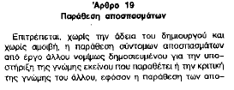
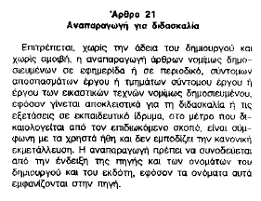
Ο Ν. 2121/93 : Εξαιρέσεις
Επιτρέπεται χωρίς άδεια του δημιουργού και χωρίς αμοιβή
(με αναφορά στην πηγή και στα ονόματα του δημιουργού και του εκδότη):
η παράθεση σύντομων αποσπασμάτων έργου προς υποστήριξη γνώμης ή κριτική
η αναπαραγωγή σύντομων αποσπασμάτων έργου για τη διδασκαλία ή τις εξετάσεις σε εκπαιδευτικό ίδρυμα.
Notes:
Συγκεκριμένα, επιτρέπεται, χωρίς την άδεια του δημιουργού και χωρίς αμοιβή,
η παράθεση σύντομων αποσπασμάτων έργου για την υποστήριξη γνώμης εκείνου την άσκηση κριτικής.
καθώς επίσης και η αναπαραγωγή σύντομων αποσπασμάτων έργου εφόσον γίνεται για τη διδασκαλία ή τις εξετάσεις σε εκπαιδευτικό ίδρυμα.

Slide 11
Οι άδειες Creative Commons (1/2)
Τεχνολογικό και νομικό εργαλείο για την πνευματική ιδιοκτησία :
αυστηρά δομημένο
ευέλικτο
απλό
ώστε να διευκολύνει τη χρήση έργων.
Οι άδειες CC δίνουν στο δημιουργό ενός έργου τη δυνατότητα να επιτρέψει σε οποιονδήποτε να επαναχρησιμοποιήσει το έργο με συγκεκριμένους όρους, χωρίς να ζητήσει προηγουμένως άδεια από τον δημιουργό.
Προέλευση :Μη κερδοσκοπικός οργανισμός Creative Commons (Lawrence Lessig -Καθηγητής Δικαίου στο Harvard Law School). Στοχεύει στην προώθηση της καλύτερης επαναχρησιμοποίησης περιεχομένου χάριν της προώθησης της δημιουργικότητας και της καινοτομίας.
Notes:
Η δεύτερη συνιστώσα του νομικού πλαισίου της Δράσης είναι οι άδειες Creative Commons.
Οι άδειες Creative Commons αποτελούν ένα αυστηρά δομημένο αλλά ευέλικτο και απλό τεχνολογικό και νομικό εργαλείο για τα δικαιώματα πνευματικής ιδιοκτησίας, το οποίο έχει, από τη σύλληψή του, τον αντίθετο μάλλον προσανατολισμό από το Copyright, υπό την έννοια ότι δημιουργήθηκε προκειμένου να διευκολύνει τη χρήση έργων παρά να θέτει περιορισμούς.
Οι άδειες Creative Commons εντάσσονται μέσα στο γενικότερο κίνημα της «ανοικτότητας» : της πρόσβασης, του περιεχομένου, του λογισμικού, των εκπαιδευτικών πόρων, της γνώσης που έχει δημιουργηθεί τα τελευταία 30 περίπου χρόνια.
Οι άδειες προέρχονται από τον οργανισμό Creative Commons, έναν μη κερδοσκοπικό οργανισμό διεθνούς εμβέλειας, ο οποίος ιδρύθηκε το 2001 από μία ομάδα νομικών με επικεφαλής τον καθηγητή στη Νομική Σχολή του Harvard Lawrence Lessig.
Στην Ελλάδα, οι άδειες Creative Commons ξεκίνησαν να διατίθενται τον Οκτώβριου του 2007.

Slide 12
Οι άδειες Creative Commons (2/2)
Λειτουργούν εντός του νομικού «συστήματος» της Π. I.
βασίζονται στο Ν. 2121/93.
Ελλάδα: Οκτώβριος 2007 http://www.creativecommons.gr/
Παρέχουν ένα νομικό πλαίσιο το οποίο είναι περισσότερο ευέλικτο από το copyright Copyright: all rights reserved Creative Commons: some rights reserved
«Διατίθενται» δωρεάν μέσω του Διαδικτύου.
H χρήση τους δεν απαιτεί την παραίτηση του δημιουργού από το περιουσιακό δικαίωμα.
Notes:
Ορισμένα βασικά χαρακτηριστικά των αδειών CC:
Οι άδειες Creative Commons λειτουργούν εντός του συστήματος της Πνευματικής Ιδιοκτησίας, δεν είναι κάτι εναλλακτικό
παρέχουν ένα νομικό πλαίσιο το οποίο είναι περισσότερο ευέλικτο από το copyright, καθώς δίνουν στο δημιουργό ενός έργου τη δυνατότητα να επιτρέψει σε οποιονδήποτε να επαναχρησιμοποιήσει το έργο αυτό με συγκεκριμένους όρους τους οποίους ο δημιουργός καθορίζει, χωρίς να ζητήσει προηγουμένως άδεια.
Διατίθενται δωρεάν μέσω του Διαδικτύου
Δεν είναι αποκλειστικές και η χρήση τους δεν απαιτεί την παραίτηση του δημιουργού από το περιουσιακό δικαίωμα
(για παράδειγμα, ο συγγραφέας σημειώσεων τις οποίες διαθέτει με κάποια άδεια CC μπορεί στη συνέχεια να τις εκδώσει μέσω κάποιου εκδοτικού οίκου με copyright)

Slide 13
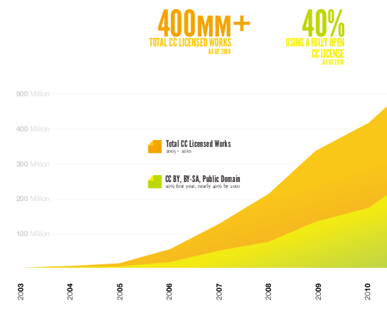
Το εύρος χρήσης των αδειών Creative Commons
Οι άδειες CC αποτελούν παγκοσμίως το πιο διαδεδομένο σχήμα ανοικτών αδειών.
http://thepowerofopen.org/
Notes:
Οι άδειες CC αποτελούν παγκοσμίως το πιο διαδεδομένο σχήμα ανοικτών αδειών με αποτέλεσμα την ύπαρξη διαρκώς αυξανόμενου αριθμού διαθέσιμων έργων.

Slide 14
Δομή των αδειών CC Στοιχεία αδειών (Licence Elements)
Σύμβολο | Στοιχείο
 | Aναφορά (Attribution) | Αναφορά στον αρχικό δημιουργό του έργου
 | Μη Εμπορική Χρήση (Non-Commercial) | Απαγόρευση εμπορικής χρήσης του έργου
 | Μη Παράγωγο Έργο (No Derivative Works) | Απαγόρευση δημιουργίας παράγωγων έργων
 | Παρόμοια Διανομή (Share Alike) | Διανομή του παράγωγου έργου με τους όρους άδειας του αρχικού έργου
Notes:
Όπως θα δούμε αμέσως μετά, οι άδειες CC είναι συνολικά 6 τον αριθμό και κάθε μία περιλαμβάνει ένα ή περισσότερα από τα ακόλουθα 4 βασικά στοιχεία τα οποία καθορίζουν επακριβώς ποιες χρήσεις του έργου επιτρέπονται και ποιες όχι. :
Το στοιχείο Αναφορά συνιστά και άδεια από μόνο του και αποτελεί την άδεια που παρέχει τις περισσότερες ελευθερίες χρήσης του έργου. Το στοιχείο αυτό επιβάλλει την αναφορά στον δημιουργό του έργου.
Το στοιχείο Μη Εμπορική Χρήση απαγορεύει οποιαδήποτε εμπορική χρήση του έργου
Το στοιχείο Μη Παράγωγο έργο επιτρέπει τη χρήση μόνο του έργου ως έχει και απαγορεύει τη δημιουργία παράγωγων έργων
Το στοιχείο Παρόμοια Διανομή επιβάλλει ότι, στην περίπτωση που παραχθούν παράγωγα έργα, αυτά θα διατίθενται με τους ίδιους όρους με αυτούς του αρχικού έργου.

Slide 15
Οι άδειες Creative Commons
Σύμβολο | Όνομα
 | Aναφορά (Attribution)
 | Aναφορά - Παρόμοια Διανομή (Attribution) - (Share Alike)
 | Aναφορά – Μη Παράγωγο Έργο (Attribution) - (No Derivative Works)
 | Aναφορά – Μη Εμπορική Χρήση (Attribution) - (Non-Commercial)
 | Aναφορά – Μη Εμπορική Χρήση - Παρόμοια Διανομή (Attribution) - (Non-Commercial) - (Share Alike)
 | Aναφορά – Μη Εμπορική Χρήση - Μη Παράγωγο Έργο (Attribution) - (Non-Commercial) - (No Derivative Works)
Notes:
Συνδυαζόμενα με αυτοσυνεπή τρόπο, τα 4 αυτά στοιχεία οδηγούν στην ανάπτυξη των 6 αδειών, οι οποίες παρουσιάζονται στον πίνακα ιεραρχικά: από την πλέον ανοικτή (Αναφορά) στην πλέον περιοριστική (Αναφορά – Μη εμπορική χρήση – Παρόμοια διανομή) η οποία ουσιαστικά βρίσκεται ένα βήμα πριν το Copyright.
Να σημειωθεί ότι και οι 6 άδειες περιλαμβάνουν το στοιχείο «Αναφορά» στον δημιουργό του έργου.

Slide 16
Η άδεια CC-Αναφορά
Το έργο μπορεί να χρησιμοποιηθεί
από οποιονδήποτε
με οποιονδήποτε τρόπο
 Με υποχρέωση αναφοράς στο δημιουργό του με τον ακριβή τρόπο που αυτός έχει δηλώσει ότι θέλει να αναφέρεται στο «σημείωμα αναφοράς» .
Notes:
Η άδεια η οποία προσφέρει τις περισσότερες «ελευθερίες» επί του έργου είναι η άδεια CC Αναφορά.

Slide 17
Η άδεια CC-Αναφορά –Παρόμοια Διανομή
Το έργο μπορεί να
αντιγραφεί
διανεμηθεί / προβληθεί / εκτελεστεί
τροποποιηθεί (δημιουργία παράγωγου έργου)
Τα παράγωγα έργα θα διανέμονται με τους ίδιους όρους.
 Με υποχρέωση αναφοράς στο δημιουργό του με τον ακριβή τρόπο που αυτός έχει δηλώσει ότι θέλει να αναφέρεται στο «σημείωμα αναφοράς» .
Notes:
Το έργο μπορεί να αντιγραφεί, διανεμηθεί, προβληθεί, εκτελεστεί και τροποποιηθεί, οπότε μιλάμε για τη δημιουργία παράγωγου έργου, υπό τον όρο ότι οποιοσδήποτε παράγωγο έργο θα διανέμεται με τους ίδιους όρους. Επιπλέον, ισχύει για την αναφορά ό,τι αναφέρθηκε προηγουμένως.

Slide 18
Η άδεια CC-Αναφορά –Μη παράγωγο έργο
Μόνο το αρχικό έργο ως έχει μπορεί να:
αντιγραφεί
διανεμηθεί / προβληθεί / εκτελεστεί
Δεν επιτρέπεται η δημιουργία παράγωγου έργου.
 Με υποχρέωση αναφοράς στο δημιουργό του με τον ακριβή τρόπο που αυτός έχει δηλώσει ότι θέλει να αναφέρεται στο «σημείωμα αναφοράς» .
Notes:
Συγκεκριμένα, επιτρέπεται, χωρίς την άδεια του δημιουργού και χωρίς αμοιβή,
η παράθεση σύντομων αποσπασμάτων έργου για την υποστήριξη γνώμης εκείνου την άσκηση κριτικής.
καθώς επίσης και η αναπαραγωγή σύντομων αποσπασμάτων έργου εφόσον γίνεται για τη διδασκαλία ή τις εξετάσεις σε εκπαιδευτικό ίδρυμα.

Slide 19
Η άδεια CC-Αναφορά –Μη εμπορική χρήση – Παρόμοια διανομή
Το έργο μπορεί να
αντιγραφεί
διανεμηθεί / προβληθεί / εκτελεστεί
τροποποιηθεί (δημιουργία παράγωγου έργου)
Απαγορεύεται η εμπορική χρήση του έργου και των παράγωγων έργων.
Τα παράγωγα έργα θα διανέμονται με τους ίδιους όρους.
 Με υποχρέωση αναφοράς στο δημιουργό του με τον ακριβή τρόπο που αυτός έχει δηλώσει ότι θέλει να αναφέρεται στο «σημείωμα αναφοράς» .

Slide 20
Η άδεια CC-Αναφορά –Μη εμπορική χρήση – Μη παράγωγο έργο
Μόνο το αρχικό έργο ως έχει μπορεί να:
αντιγραφεί
διανεμηθεί / προβληθεί / εκτελεστεί
Δεν επιτρέπεται η εμπορική χρήση του έργου.
Δεν επιτρέπεται η δημιουργία παράγωγου έργου.
 Με υποχρέωση αναφοράς στο δημιουργό του με τον ακριβή τρόπο που αυτός έχει δηλώσει ότι θέλει να αναφέρεται στο «σημείωμα αναφοράς» .
Notes:
Συγκεκριμένα, επιτρέπεται, χωρίς την άδεια του δημιουργού και χωρίς αμοιβή,
η παράθεση σύντομων αποσπασμάτων έργου για την υποστήριξη γνώμης εκείνου την άσκηση κριτικής.
καθώς επίσης και η αναπαραγωγή σύντομων αποσπασμάτων έργου εφόσον γίνεται για τη διδασκαλία ή τις εξετάσεις σε εκπαιδευτικό ίδρυμα.

Slide 21
Εν κατακλείδι…
ΔΕΝ απαιτούνται διατυπώσεις για την κτήση των δικαιωμάτων πνευματικής ιδιοκτησίας.
Ο δημιουργός ενός έργου διατηρεί το δικαίωμα πνευματικής ιδιοκτησίας όταν το αδειοδοτεί με άδεια CC.
CC είναι τρόπος αδειοδότησης, ΔΕΝ σημαίνει ελεύθερο δικαιωμάτων.

